Slide 1
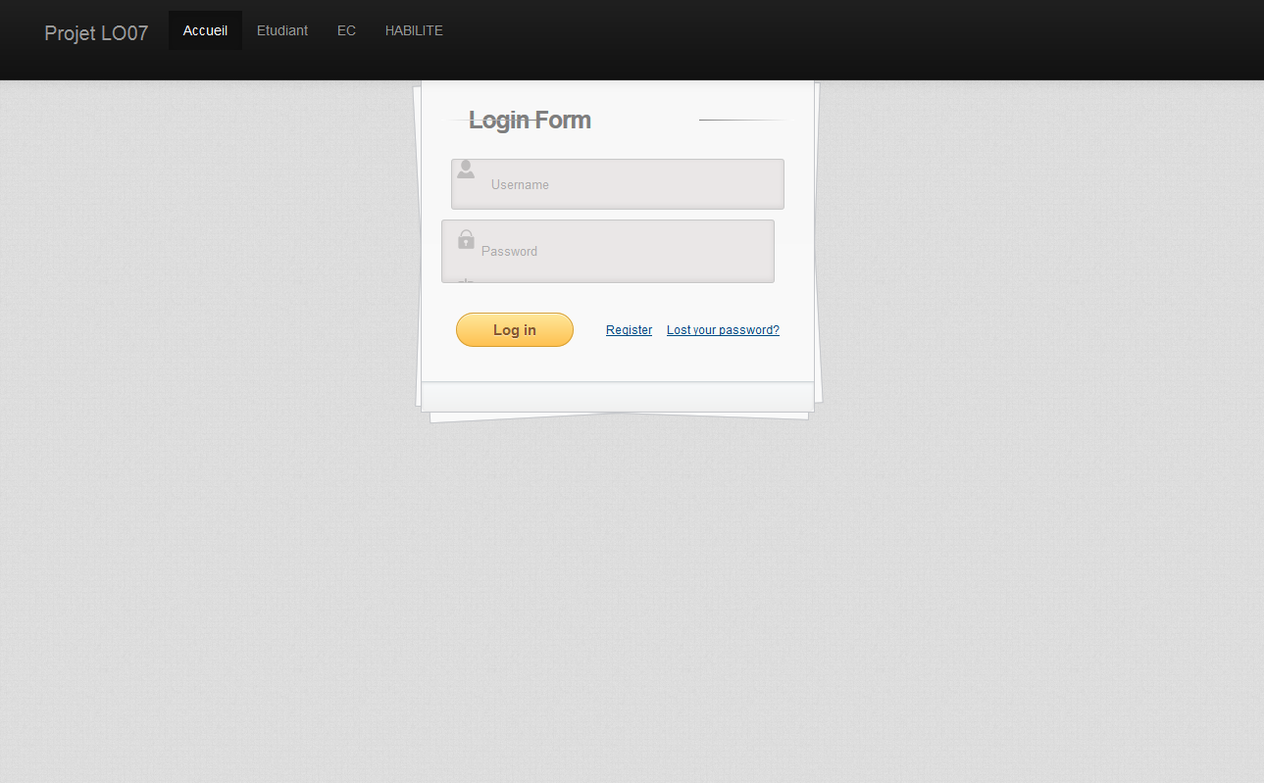
Projet LO07
20/06/2014
Gestion de tuteurs
Notes:
QUENTIN

Slide 2
Plan de notre présentation
Contexte : Sujet de LO07
Cahier des charges
Organisation
Réalisation
Difficultés rencontrées
Conclusion

Slide 3
Contexte / Projet de LO07
4 mois, de mars 2014 à juin 2014
25% de l’évaluation de l’UV LO07
A réaliser en binôme
Yamine Larbi
Hamza Obeidat

Slide 4
Contexte / Notre sujet
Gestion des tuteurs peu adapté
Une volonté d’automatiser la gestion des tuteurs
Mettre en pratique les acquis de l’UV.

Slide 5
Cahier des charges
Exigences techniques
Exigences fonctionelles
Liberté de moyen

Slide 6
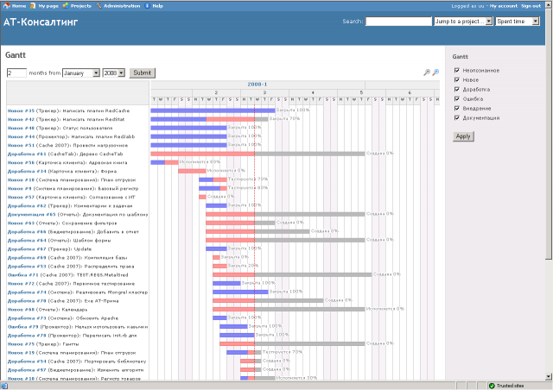
Organisation / Outils de travail
Redmine : outil en ligne de gestion de projet
Notes:
Ajouter image

Slide 7
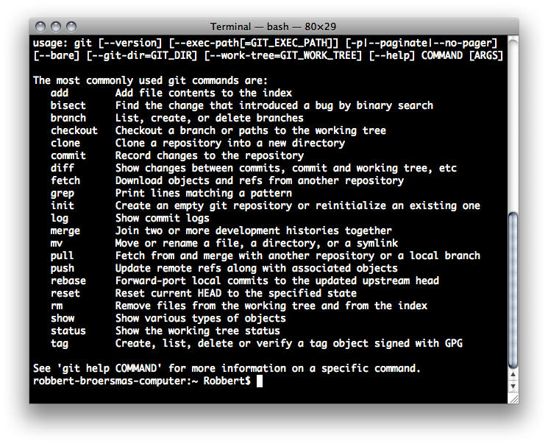
Organisation / Outils de travail
Git / : outils de versionning
Notes:
Ajouter image
Hamza

Slide 8
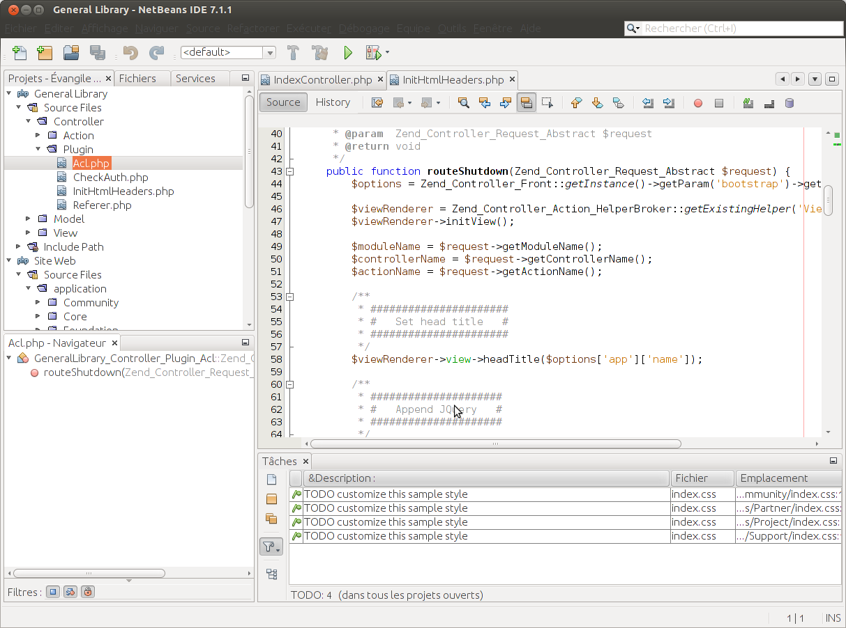
Organisation / Outils de travail
Netbeans: IDE
Notes:
Hamza

Slide 9
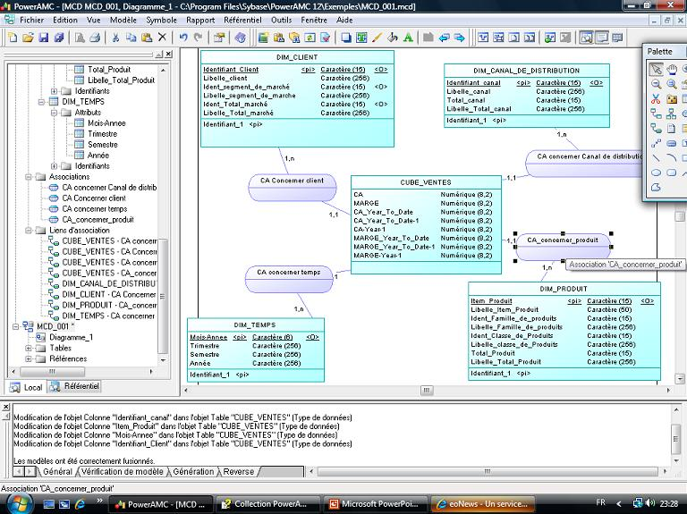
Organisation / Outils de travail
PowerAMC: logiciel de modélisation
Notes:
Ajouter image

Slide 10
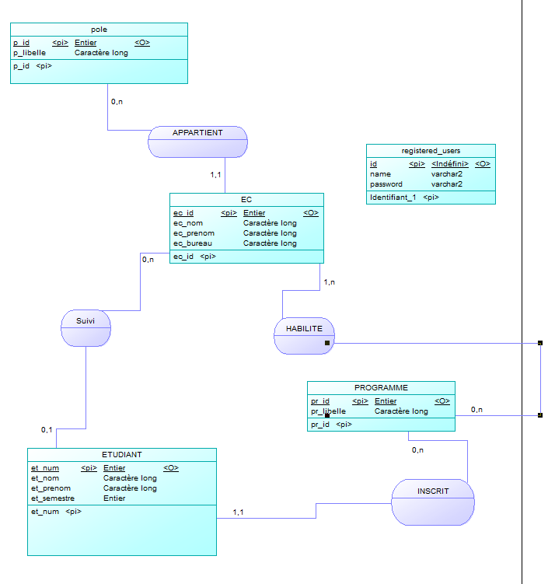
Réalisations / Modèle de données

Slide 11
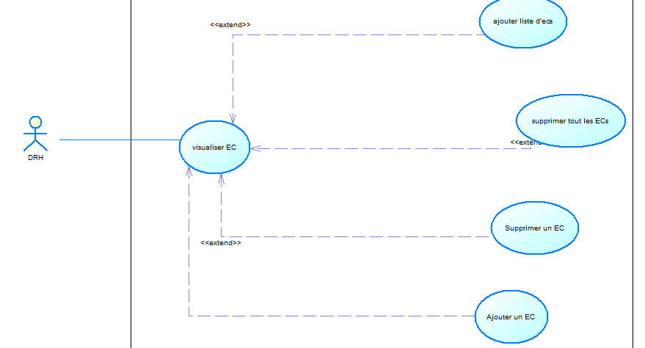
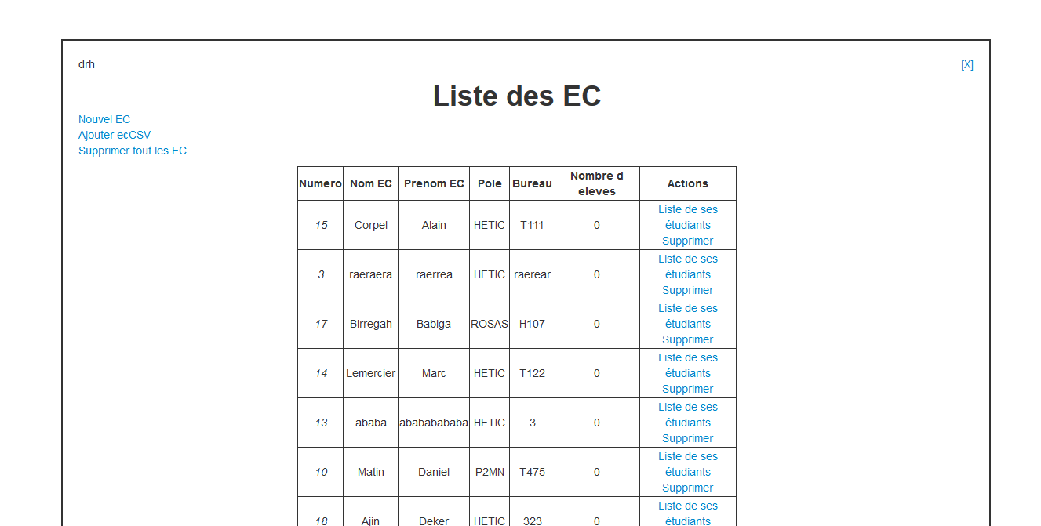
Réalisations / DRH
Notes:
Hamza

Slide 12
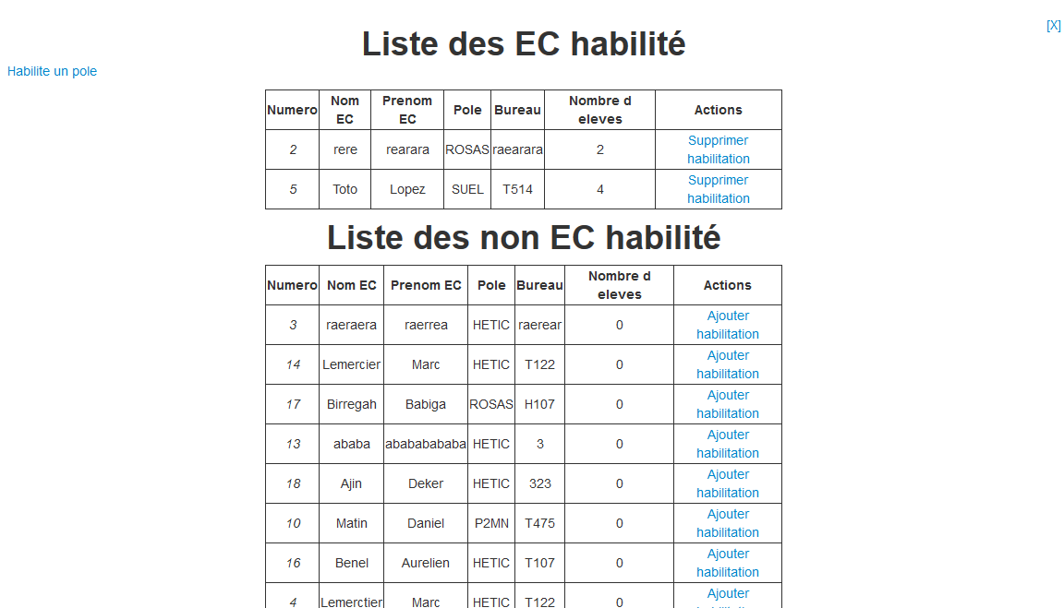
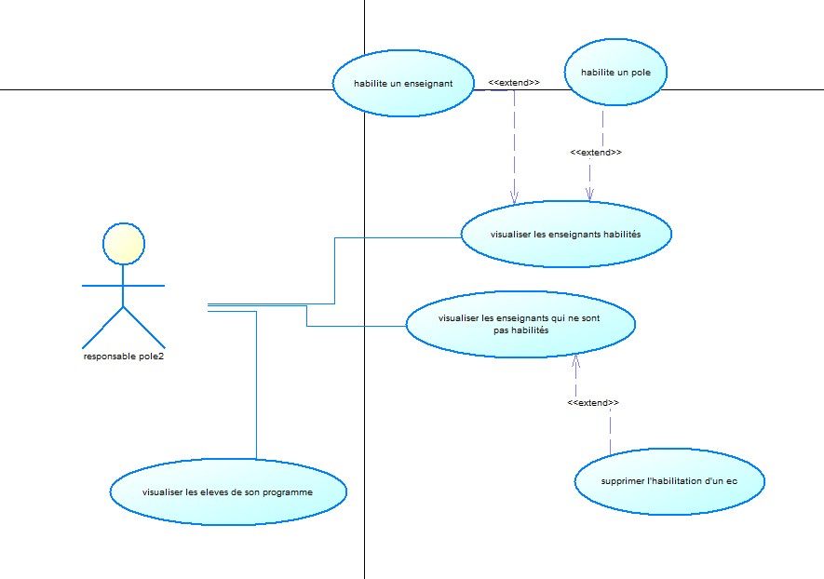
Réalisations / Responsable programme
Notes:
Hamza

Slide 13
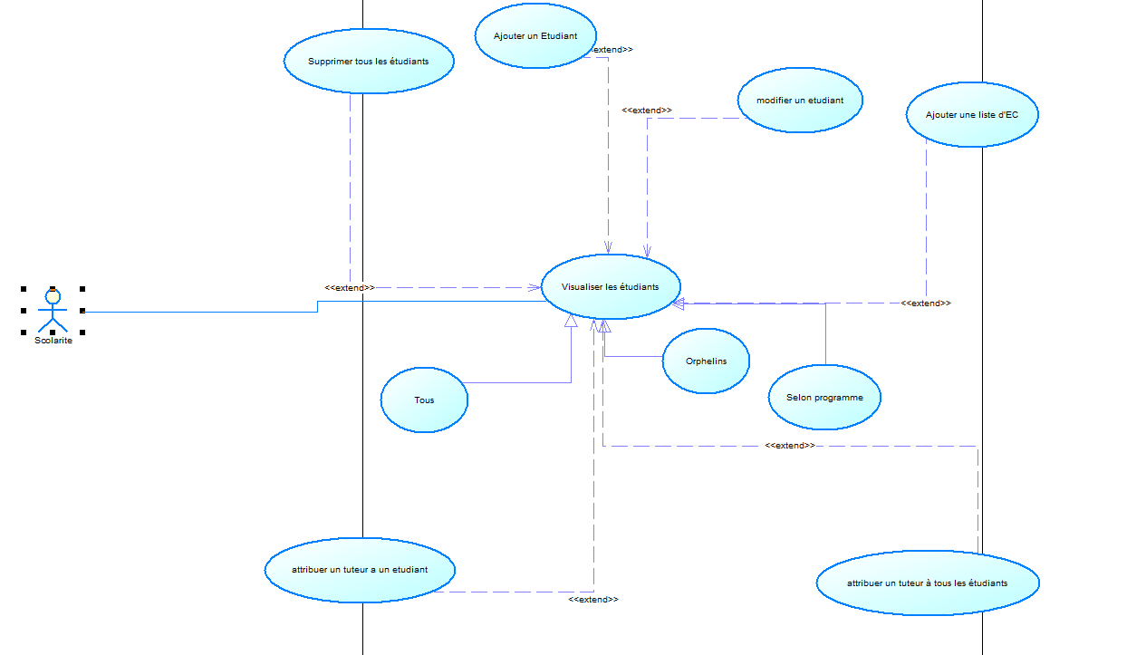
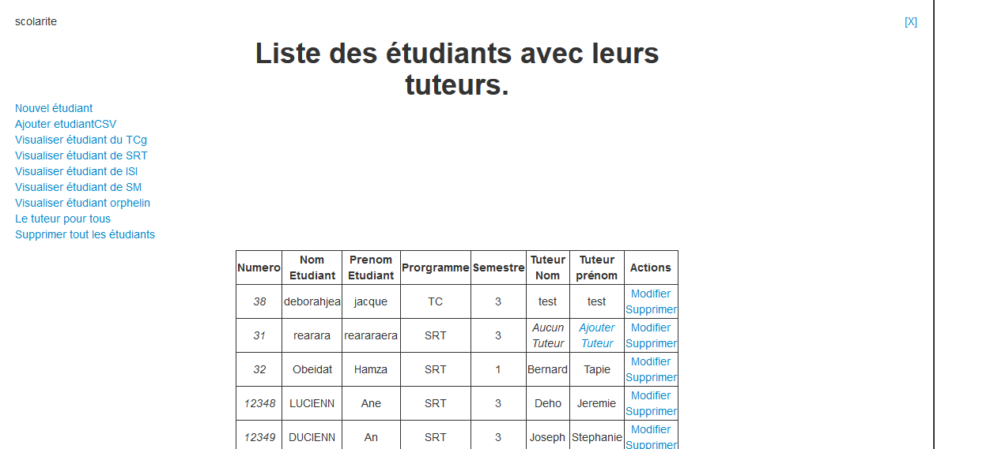
Réalisations / scolarite

Slide 14
Difficultés
Upload en ajax
Un problème matériel.

Slide 15



Conclusion / Pédagogie
Un large éventail de technologies étudiées
Aperçu de la réalisation d’un projet
Un site web terminé et 100 % fonctionnel.
Un projet riche en enseignements au niveau technique.
Notes:
Rajouter Ajax

Slide 16
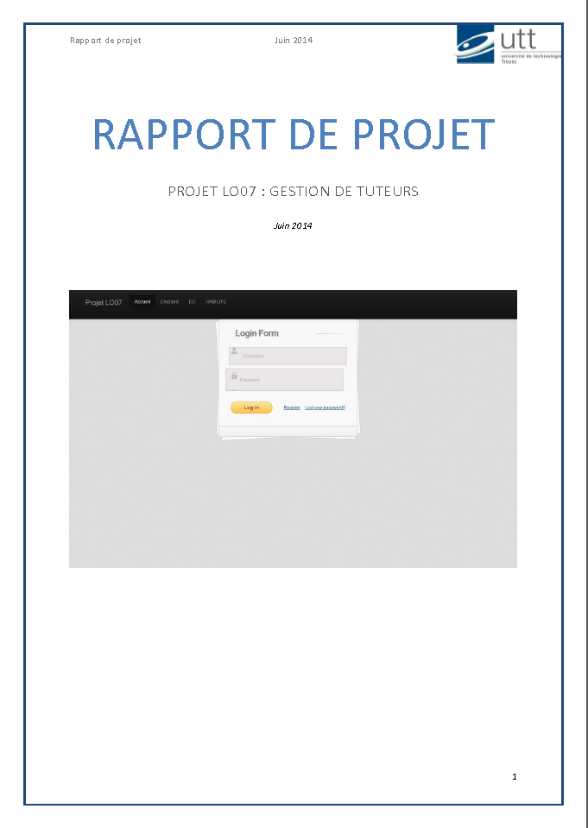
Merci de votre attention
Nous sommes disponibles pour vos questions
Pour en savoir plus

